Slide 1
Урок
русского языка
(4 класс)
Галанова Наталья Евгеньевна
учитель начальных классов

Slide 2
Русский язык! Тысячелетия создавал народ это гибкое, пышное, неисчерпаемо богатое, умное, поэтическое и трудовое орудие своей… жизни, своей мысли, своих чувств, своих надежд…
А. Н. Толстой

Slide 4
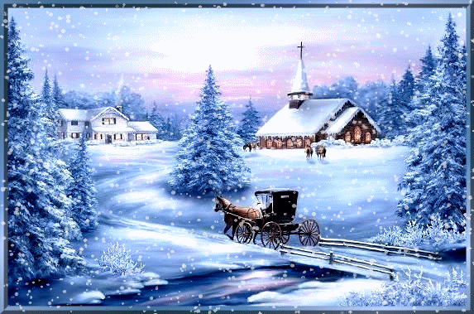
Отгадайте загадку
Летит молчит,
Лежит молчит,
Когда умрёт,
Тогда заревёт.
Летит молчит,
Лежит молчит,
Когда умрёт,
Тогда заревёт.

Slide 5
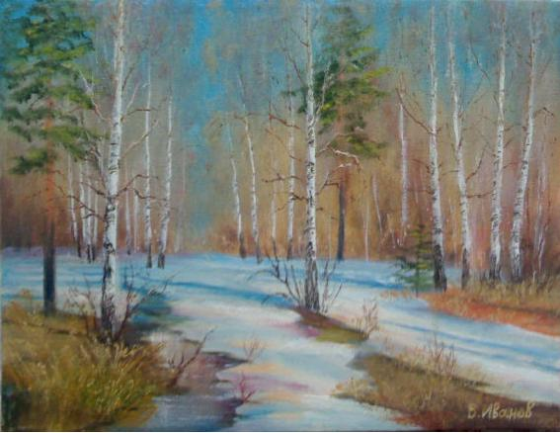
Весна приход_т. Солнышко гре_т.

Slide 6
Тема урока:
Определение спряжения глаголов с безударными окончаниями

Slide 7
Ставим глагол в неопределённую форму
Проверяем, есть ли перед –ть суффикс - и-
ДА
НЕТ
II спр.
и
- ат (- ят)
I спр.
е
- ут (- ют)

Slide 8
Весна приход _т. Солнышко гре _т.
и
е

Slide 9
Узнал, открыл для себя …
Научился, смог …
Могу похвалить
себя и одноклас-
сников за …

Slide 10
Молодцы!

